Slide 2
Aplicaciones Distribuidas
MVC
Integrantes: Klever Barahona, David Chacon, Jossue Gonzalez

Slide 3
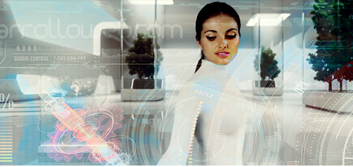
Aplicaciones Distribuidas
Que es MVC
(Model - View - Controller o Modelo - Vista - Controlador)
Es un estilo de arquitectura de software
En líneas generales, MVC es una propuesta de arquitectura del software

Slide 4
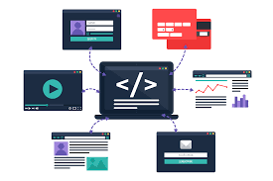
Que es MVC
MVC es un "invento”

Slide 5
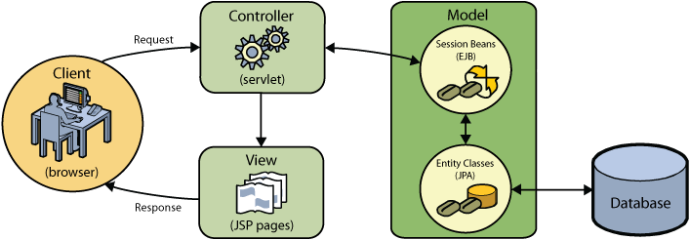
Aplicaciones Distribuidas
Porque MVC
La rama de la ingeniería del software
Los ingenieros del software

Slide 6
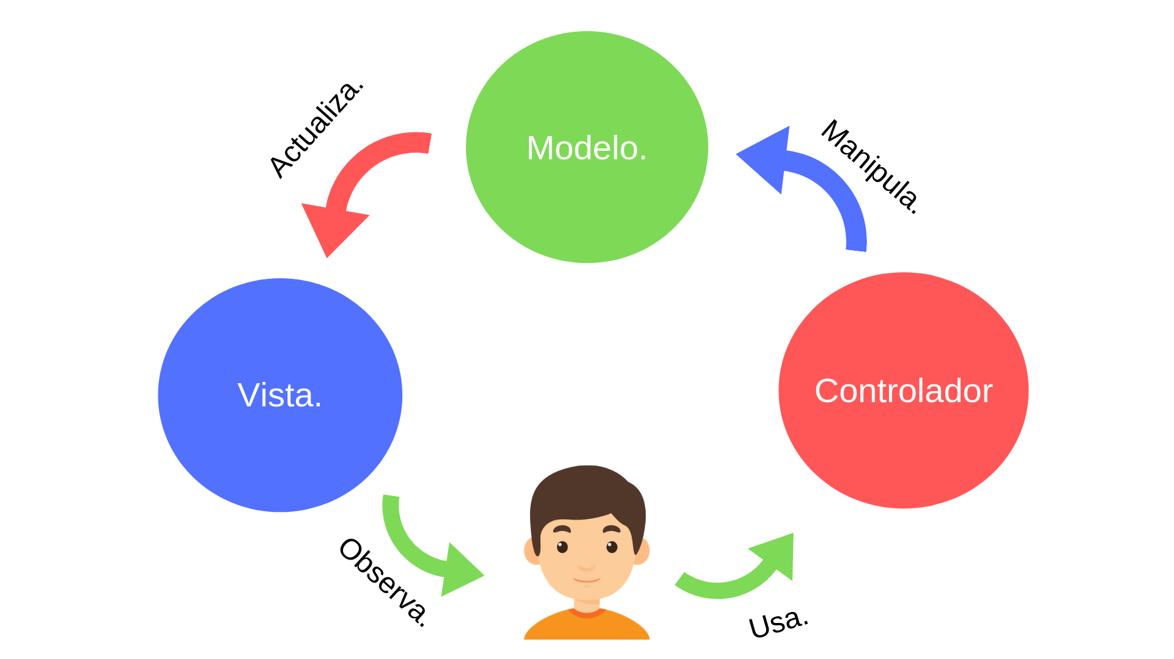
Aplicaciones Distribuidas
MVC se suele usar en:
Sistemas donde se requiere el uso de interfaces de usuario

Slide 7
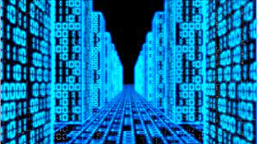
Aplicaciones Distribuidas
Modelos
Es la capa donde se trabaja con los datos

Slide 8
Aplicaciones Distribuidas
El modelo es el responsable de:
Acceder a la capa de almacenamiento de datos.
Define las reglas de negocio (la funcionalidad del sistema)
Lleva un registro

Slide 9
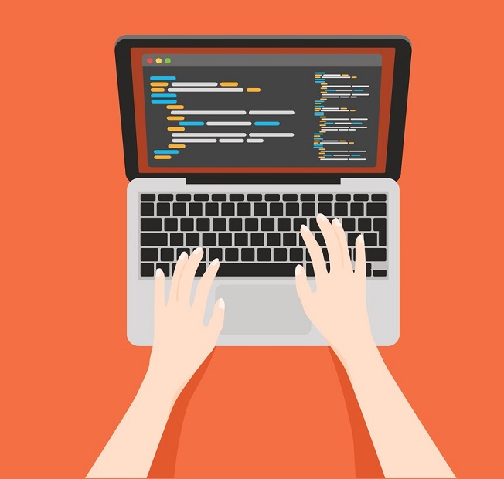
Aplicaciones Distribuidas
Vistas
Contienen el código de nuestra aplicación que va a producir la visualización de las interfaces de usuario

Slide 10
Aplicaciones Distribuidas
Las vistas son las responsables de:
Recibir datos del modelo y los muestra al usuario.
Tienen un registro de su controlador asociado.
Pueden dar el servicio de "Actualización

Slide 11
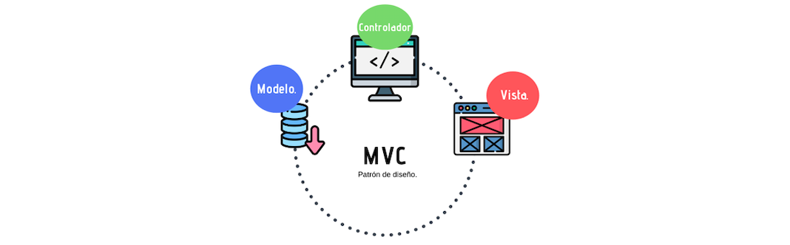
Aplicaciones Distribuidas
Controladores
Contiene el código necesario para responder a las acciones que se solicitan en la aplicación, como visualizar un elemento, realizar una compra, una búsqueda de información, etc.

Slide 12
Responsabilidades del Controlador
Recibe los eventos de entrada (un clic, un cambio en un campo de texto, etc.).
Contiene reglas de gestión de eventos, del tipo "SI Evento Z, entonces Acción W". Estas acciones pueden suponer peticiones al modelo o a las vistas. Una de estas peticiones a las vistas puede ser una llamada al método "Actualizar()". Una petición al modelo puede ser "Obtener_tiempo_de_entrega ( nueva_orden_de_venta )".

Slide 13
Aplicaciones Distribuidas
El flujo que sigue el control generalmente es el siguiente:
El usuario interactúa con la interfaz de usuario de alguna forma (por ejemplo, el usuario pulsa un botón, enlace, etc.)
El controlador recibe (por parte de los objetos de la interfaz-vista)
El controlador accede al modelo, actualizándolo, posiblemente modificándolo de forma adecuada a la acción solicitada por el usuario (por ejemplo, el controlador actualiza el carro de la compra del usuario).
El controlador delega a los objetos de la vista la tarea de desplegar la interfaz de usuario.

Slide 14
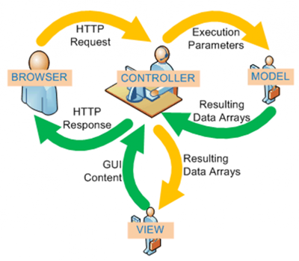
Aplicaciones Distribuidas
5. La interfaz de usuario espera nuevas interacciones del usuario, comenzando el ciclo nuevamente.

Slide 15
Aplicaciones Distribuidas
Bibliografia
https://si.ua.es/es/documentacion/asp-net-mvc-3/1-dia/modelo-vista-controlador-mvc.html
https://desarrolloweb.com/articulos/que-es-mvc.html

